Slide 1
Презентация на тему : «Что такое День Победы?» Подготовила воспитатель Куваева Е. Р. Лыткарино, 2020 г.

Slide 2
Каждый год в начале мая, наша страна празднует великий праздник- День Победы.

Slide 3
Он посвящён всем людям охраняющим мир на земле, всем солдатам и офицерам, отдавшим жизнь за Родину, всем мирным жителям, терпевшим тяготы войны и трудившимся для Великой Победы.

Slide 4
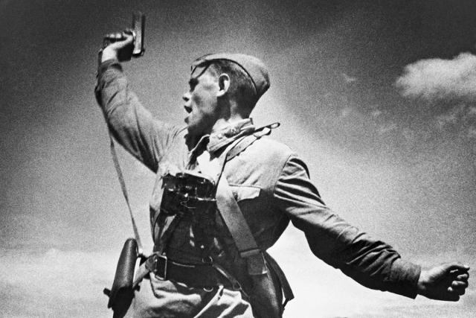
Ранним июньским утром фашистская Германия напала на нашу мирно спящую страну. Фашисты бомбили цветущие города, жгли деревни, убивали людей. Они хотели уничтожить нашу Родину, но весь народ встал на её защиту. Началась долгая и страшная Великая Отечественная война.

Slide 5
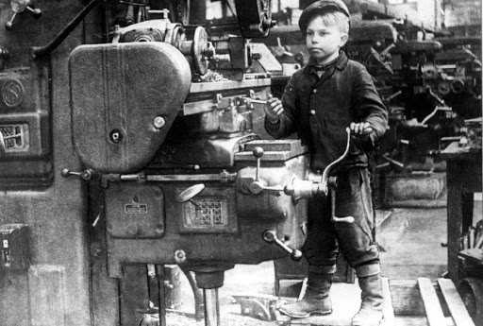
Взрослые и дети, старики и женщины, рука об руку сражались и трудились, чтобы защитить и сохранить свою Родину. Наш народ мужественно сражался и победил!

Slide 6
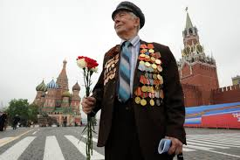
Да, наш народ победил в этой войне, но не все дожили до Великой Победы. И с каждым годом все меньше остаётся ветеранов, участников войны.

Slide 7
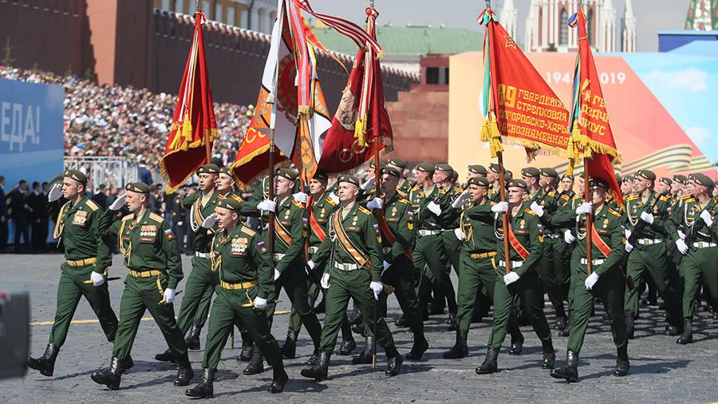
Что такое День Победы? Это утренний парад: Едут танки и ракеты, Марширует строй солдат.

Slide 8
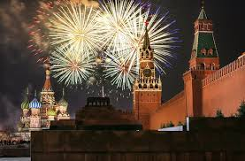
Что такое День Победы? Это праздничный салют. Фейерверк взлетает в небо, Рассыпаясь там и тут.

Slide 9
Что такое День Победы? Это песни за столом Это речи и беседы Это дедушки альбом.

Slide 10
Это фрукты и конфеты, Это запахи весны. Что такое День Победы? Это значит- нет войны.

Slide 11
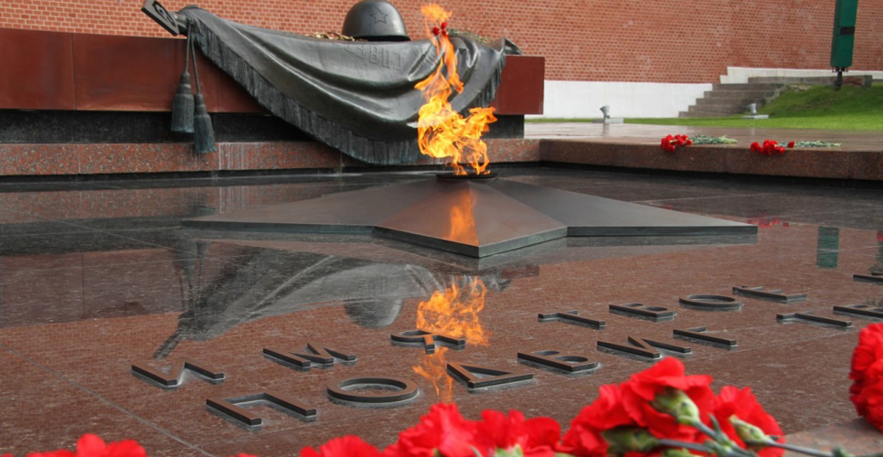
Великая Отечественная война принесла много горя и страданий, унесла много жизней, и чтобы она никогда не повторилась, люди должны помнить о ней. В каждом городе нашей страны есть памятники погибшим героям.

Slide 12
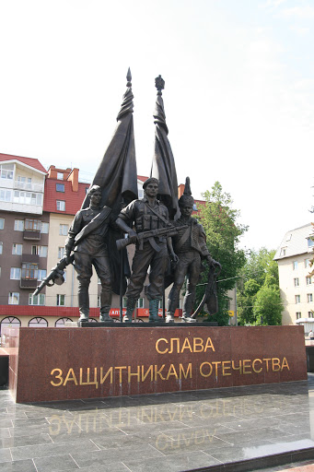
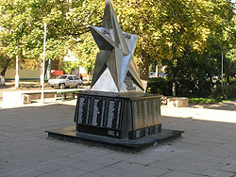
В нашем городе Лыткарино они тоже есть.

Slide 13
Люди должны помнить всегда о подвигах героев Великой Отечественной Войны потому, что благодаря им у нас есть возможность жить в мире!

